Slide 1
Лекция 6 Создание каркаса приложения
ПМ.02 Разработка, адаптация и внедрение ПО отраслевой направленности
МДК 02.01 Раздел 2
Основы программирования информационного контента на ЯВУ
Тимашева Эльза Ринадовна

Slide 2
Создать на гитхабе пустой проект под названием FamiliyaTours.
Клонировать его через visual studio (см.лек.3).
Создать в нем новое решение (проект) под тем же названием FamiliyaTours.
Проработать видеоурок по ссылке (либо просто пройти по слайдам презентации):
https://nationalteam.worldskills.ru/skills/sozdanie-karkasa-prilozheniya-sozdanie-i-ispolzovanie-stiley/
Результаты работы запушить на гитхаб.
Ссылку для проверки скинуть в ватсап в личку.

Slide 3

Логотип. Сохранить эту картинку в файл logo.png где-нибудь на компе.
(Потом добавим этот рисунок в папку проекта)

Slide 4
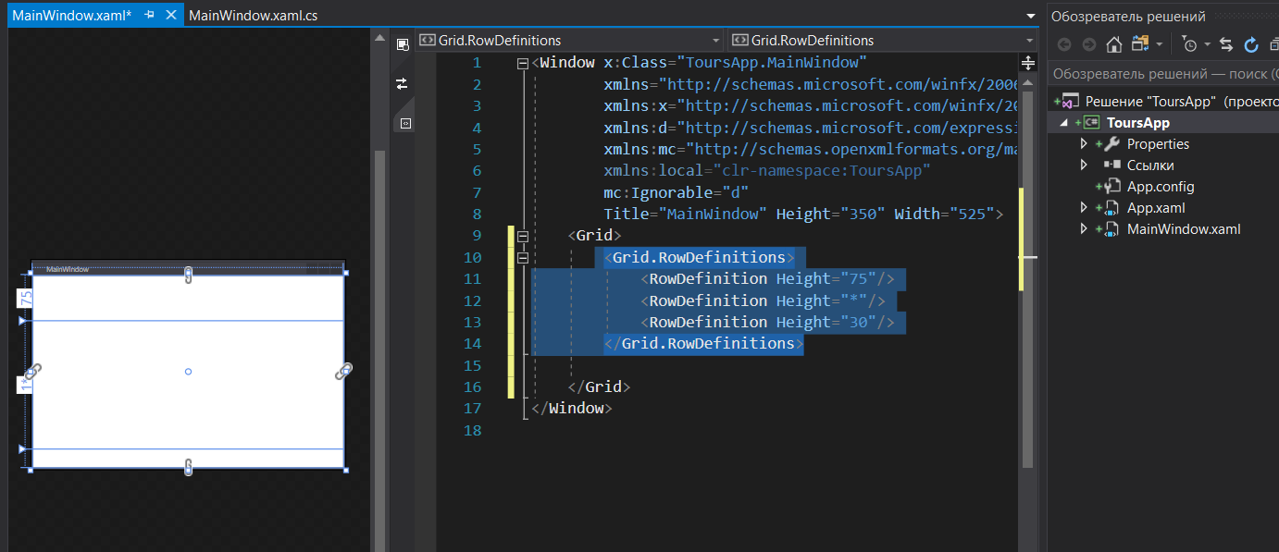
2. Выполнить разметку грида:

Slide 5
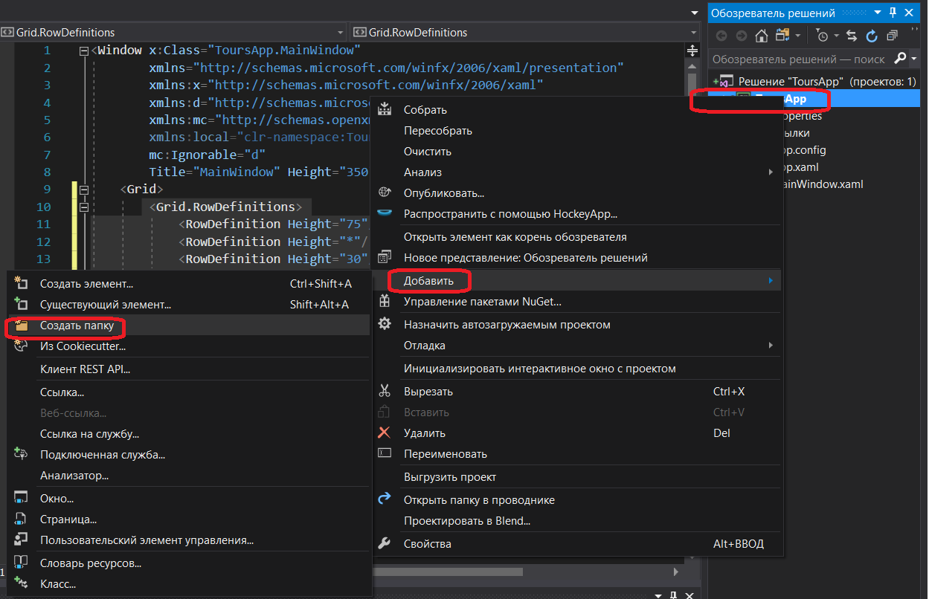
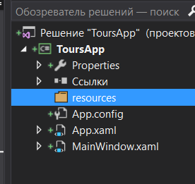
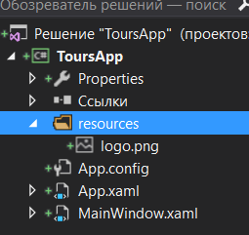
3. Добавим папку resources в проект
4. Перетащить в нее мышкой файл logo.png

Slide 6
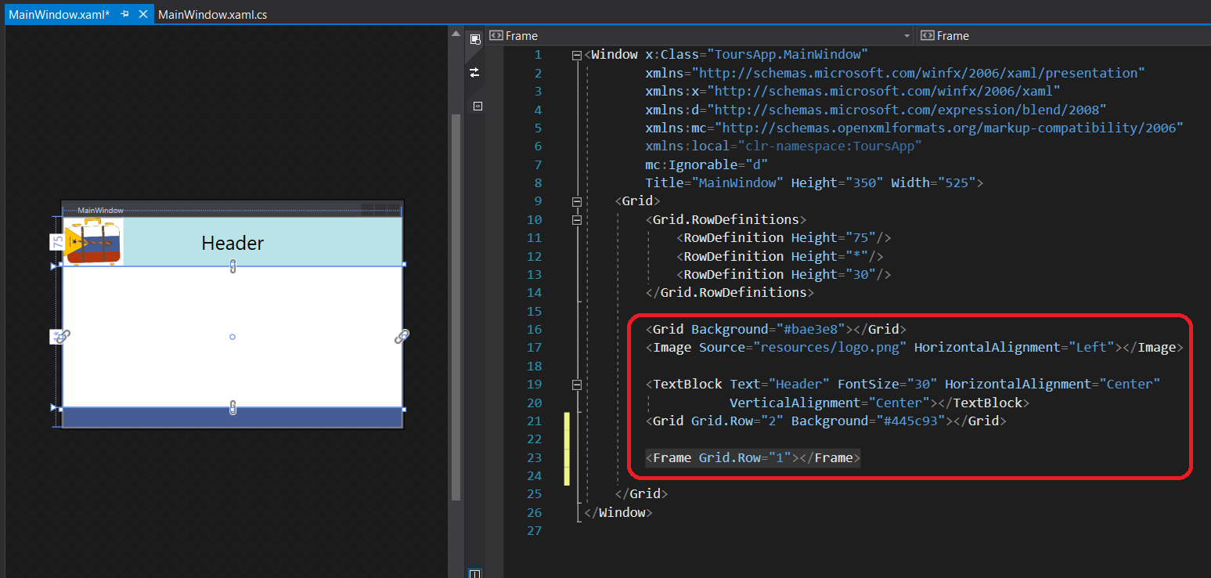
Доделаем разметку главной страницы как показано у меня.
Основной элемент для работы – это элемент Frame, где будут собраны страницы приложения. Для него параметр Grid.Row = “1” установим.

Slide 7
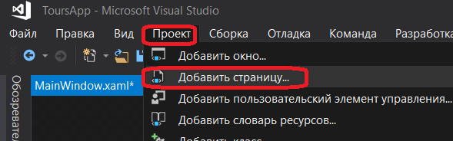
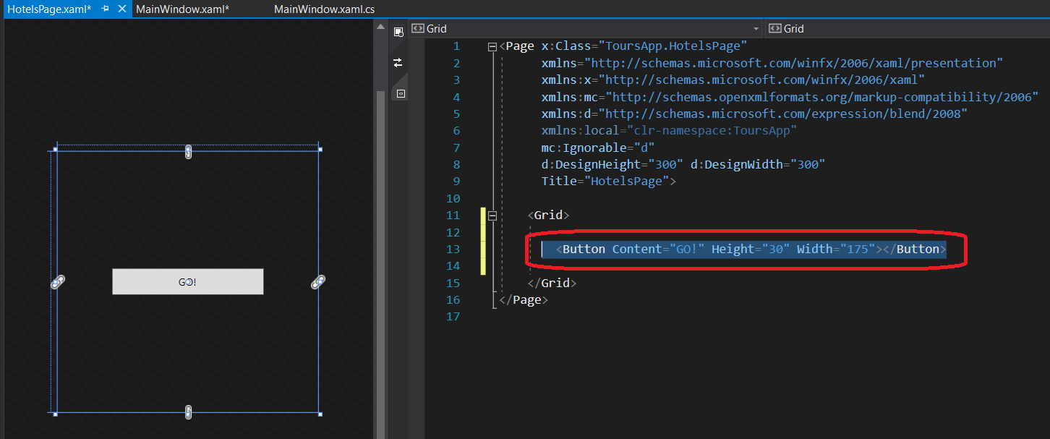
Далее создадим 2 страницы: первая (HotelsPage) будет отображаться при первом запуске приложения:
Размещаем на этой странице одну кнопку:

Slide 8

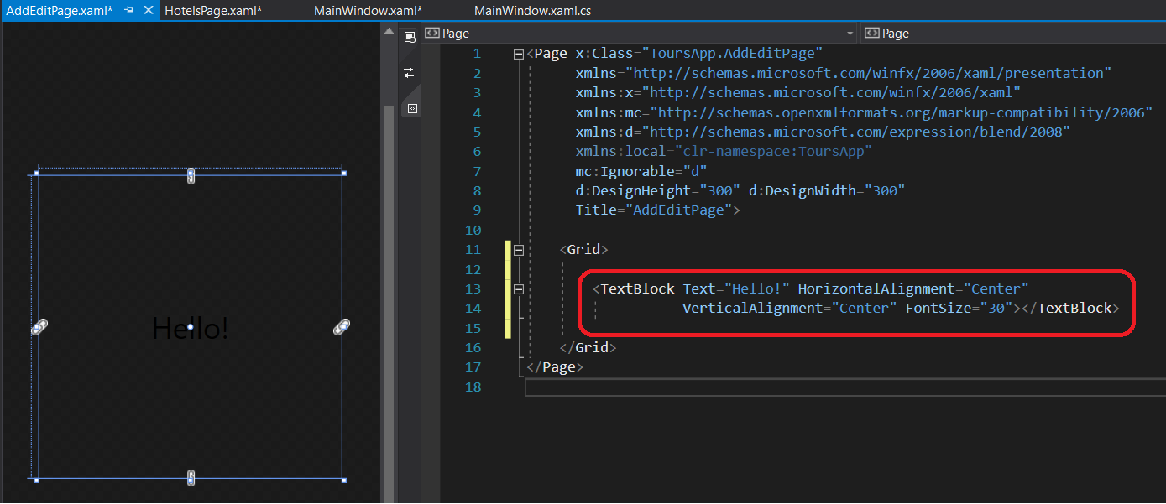
Вторая страница (AddEditPage) для тестирования навигации между ними.
Размещаем в ней TextBlock:

Slide 9
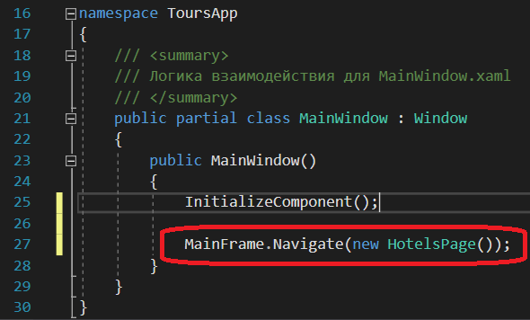
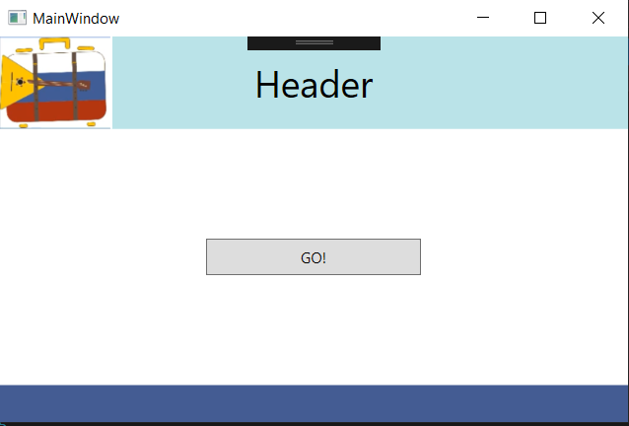
Далее продолжим работу на основной форме (MainWindow.xaml).
Зададим имя (MainFrame) фрейму для того, чтобы программировать действия для него.
При запуске приложения во фрейме будет отображаться первая страница (HotelsPage), для этого пропишем в коде строку:
Запустить, проверить (появится кнопка).

Slide 10
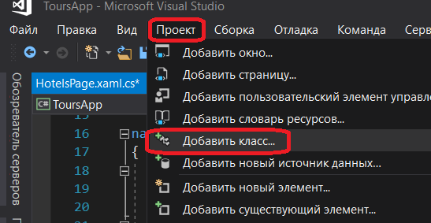

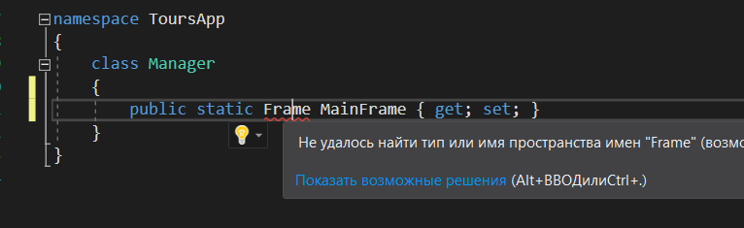
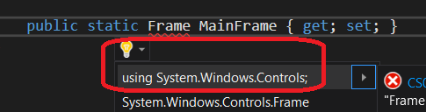
Для реализации перехода между страницами, нужно взаимодействовать с фреймом на главной форме, передавая ему для отображения одну из двух страниц, а также со страницы HotelsPage с кнопкой реализовать переход на вторую страницу и отображение ее во фрейме.
НО, эти две страницы «не знают» про фрейм, и для того, чтобы им можно было взаимодействовать с ним, опишем класс (Manager), в котором будет глобальный параметр фрейм (название такое же, как на главной форме - MainFrame).
Прописать в классе строку:
При этом происходит выделение слова Frame, т.к. нужно подключить соотв.библиотеку, нажав на лампочку и выбрав первый предложенный вариант решения проблемы:

Slide 11
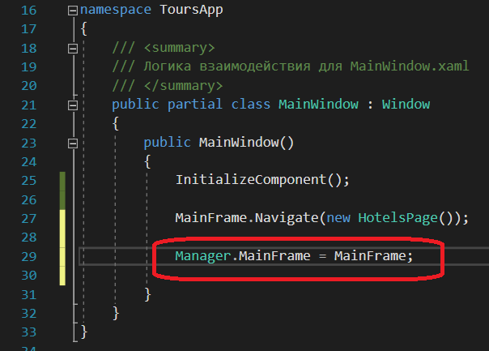
Далее в коде главной формы (MainWindow.xaml.cs) прописать строку присваивания значения фрейму из класса фрейма с главной формы.

Slide 12
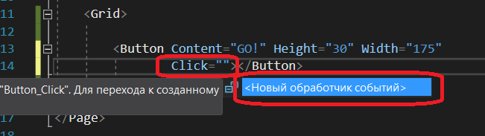
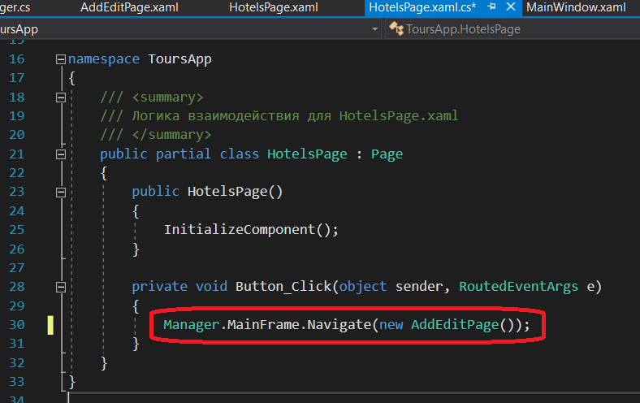
Далее перейдем на страницу HotelsPage.
Для взаимодействия с кнопкой будем использовать событие Click(). С помощью него реализуем переход с этой страницы на вторую (AddEditPage). Для создания события пропишем соответствующее значение в верстке:
Далее нажмем F12 и попадем в окно обработки нажатия на кнопку. Пропишем код навигации для фрейма:
Запустить, проверить.

Slide 13
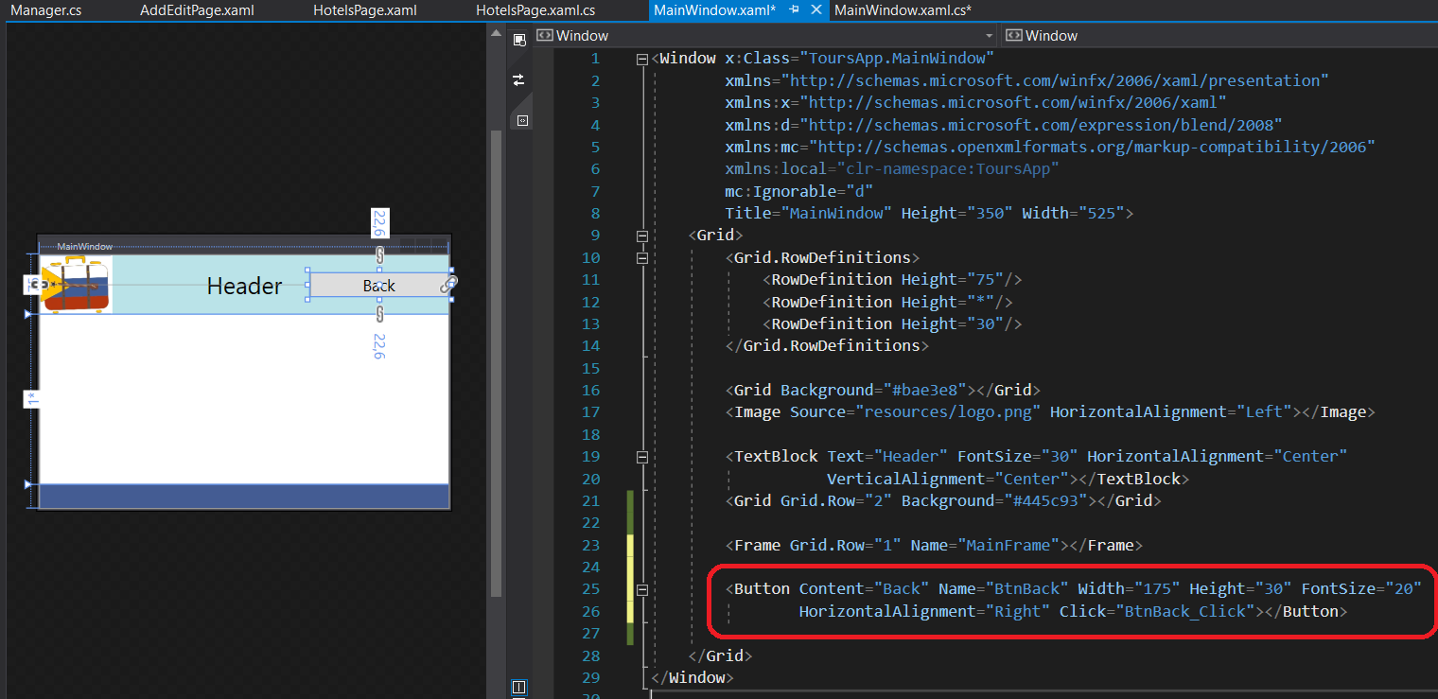
Добавим кнопку «Назад» на главной форме и реализуем переходы по ее нажатию (свойство Click).

Slide 14
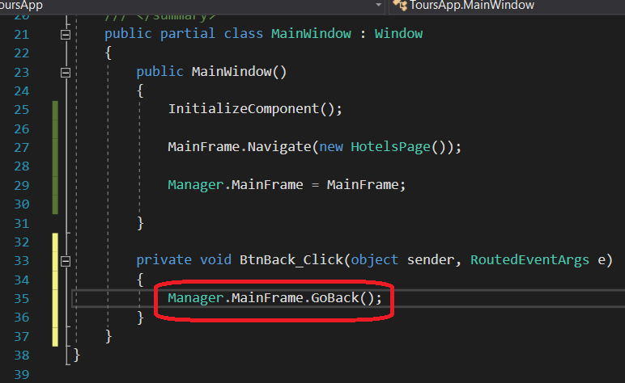
Далее нажимаем F12 и попадаем в окно обработки нажатия на кнопку. Используем следующую логику: обращаемся к классу Manager, в нем к фрейму MainFrame, для которого и вызываем метод GoBack().
Запустить, проверить.

Slide 15
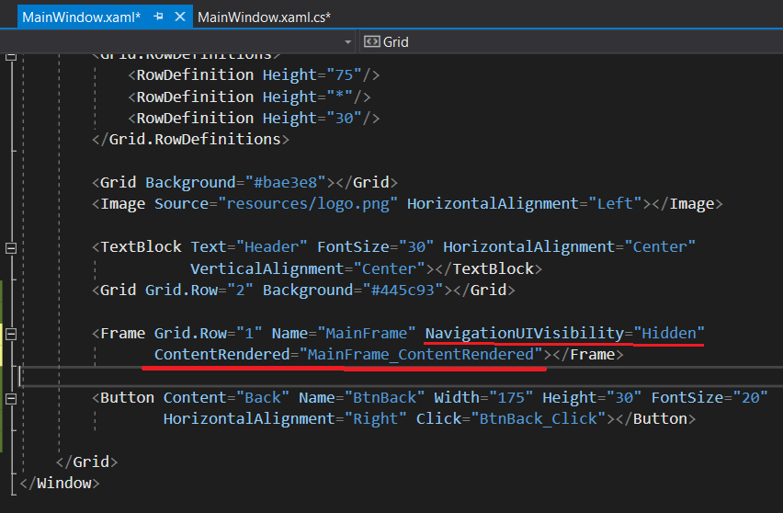
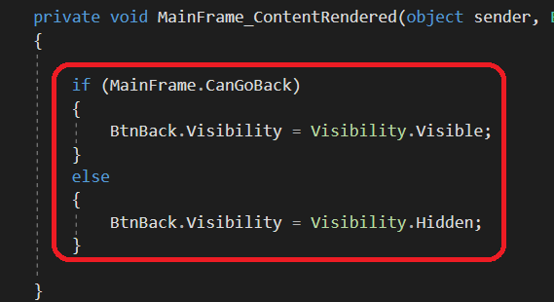
Но она не нужна когда нельзя идти назад.
Чтобы скрыть ее, воспользуемся событием фрейма ContentRendered (Новый обработчик событий) и пропишем код для него.
Заодно скроем стандартное навигационное меню через свойство фрейма — NavigationUIVisibility.
Запустить, проверить.

Slide 16
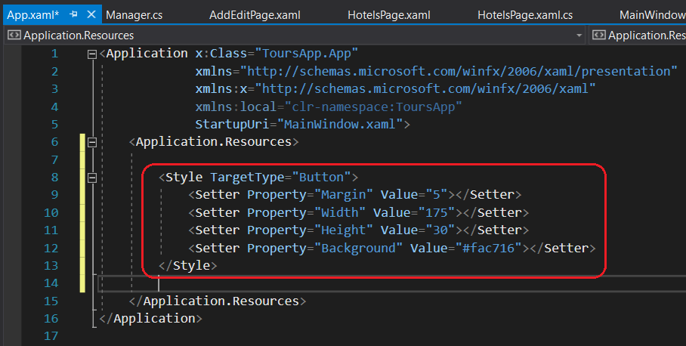
Для большинства созданных элементов использовался похожий набор свойств: ширина, высота, размер шрифта, отступы и др. Чтобы применять определенные наборы свойств для элементов, WPF предлагает использование глобальных стилей в проекте. Чтобы создавать их в проекте, есть файл App.xaml. Используем тег Style и свойство TargetType, чтобы указать, для каких элементов предназначен данный стиль.
И теперь удалить описанные ранее свойства элементов, для которых определили стиль.
Запустить, проверить.

